Slide 1



Slide 2








Slide 3

Giới thiệu một công trình xây dựng mà em yêu thích.
Đó là công trình nào?
Công trình đó có gì đặc biệt?
Vì sao em yêu thích công trình đó?

Slide 4



Slide 5

Một công trình xây dựng ở Việt Nam mà em yêu thích là Cầu Rồng ở Đà Nẵng. Đây là một biểu tượng kiến trúc độc đáo và là điểm nhấn của thành phố biển xinh đẹp này. Cầu Rồng có thiết kế độc đáo với hình dáng cong vút như một con rồng khổng lồ mọc lên từ cửa biển.
Mỗi đêm, Cầu Rồng trở thành một bức tranh sắc màu với hệ thống đèn LED được lập trình hiện đại. Cảnh quan đẹp mắt và ấn tượng này thu hút hàng nghìn du khách đến tham quan mỗi ngày. Bên trong cầu còn có một hệ thống thang máy, cho phép du khách lên đỉnh cầu để ngắm toàn cảnh thành phố Đà Nẵng từ trên cao. Điều này tạo ra một trải nghiệm du lịch độc đáo và thú vị cho mọi người. Với vẻ đẹp và sự ấn tượng của mình, Cầu Rồng không chỉ là một công trình kiến trúc nổi tiếng ở Việt Nam mà còn là biểu tượng của sự phát triển và tiến bộ của đất nước. Em luôn ngưỡng mộ và tự hào về công trình này với sự sáng tạo và tinh thần kiên trì của con người Việt Nam.

Slide 6


Slide 7



Slide 8



Slide 9



Slide 10

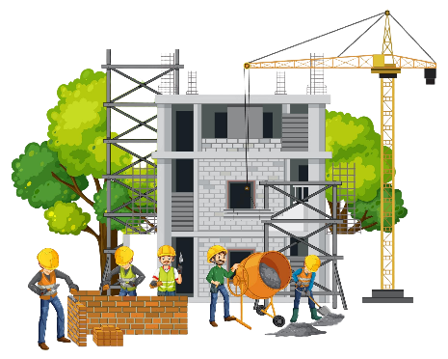
Chiều đi học về
Chúng em qua ngôi nhà xây dở
Giàn giáo tựa cái lồng che chở
Trụ bê tông nhú lên như một mầm cây
Bác thợ nề ra về còn huơ huơ cái bay:
Tạm biệt!
Bầy chim đi ăn về
Rót vào ô cửa chưa sơn vài nốt nhạc.
Nắng đứng ngủ quên
Trên những bức tường
Làn gió nào về mang hương
Ủ đầy những rãnh tường chưa trát vữa.
Bao ngôi nhà đã hoàn thành
Đều qua những ngày xây dở.
Ngôi nhà tựa vào nền trời sẫm biếc
Thở ra mùi vôi vữa nồng hăng
Ngôi nhà giống bài thơ sắp làm xong
Là bức tranh còn nguyên màu vôi, gạch.
Ngôi nhà như trẻ nhỏ
Lớn lên với trời xanh ...
(Đồng Xuân Lan)

Slide 11

Bài thơ được chia làm mấy khổ?
Bài thơ được chia làm 4 khổ.

Slide 12
Chiều đi học về
Chúng em qua ngôi nhà xây dở
Giàn giáo tựa cái lồng che chở
Trụ bê tông nhú lên như một mầm cây
Bác thợ nề ra về còn huơ huơ cái bay:
Tạm biệt!
Bầy chim đi ăn về
Rót vào ô cửa chưa sơn vài nốt nhạc.
Nắng đứng ngủ quên
Trên những bức tường
Làn gió nào về mang hương
Ủ đầy những rãnh tường chưa trát vữa.
Bao ngôi nhà đã hoàn thành
Đều qua những ngày xây dở.
Ngôi nhà tựa vào nền trời sẫm biếc
Thở ra mùi vôi vữa nồng hăng
Ngôi nhà giống bài thơ sắp làm xong
Là bức tranh còn nguyên màu vôi, gạch.
Ngôi nhà như trẻ nhỏ
Lớn lên với trời xanh ...
(Đồng Xuân Lan)

Slide 13


Slide 14



giàn giáo
huơ huơ
sẫm biếc

Slide 15

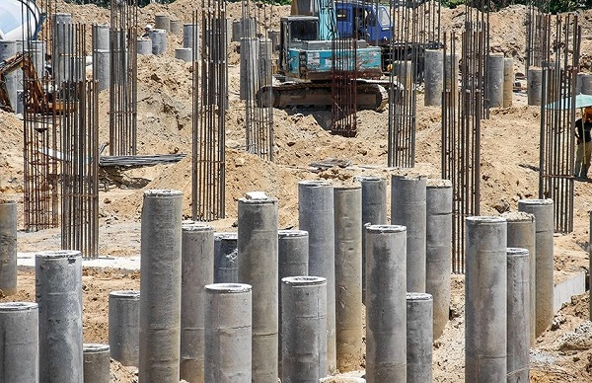
Trụ bê tông
cột thường được đúc bằng xi măng, có cắt sắt bên trong.

Slide 16
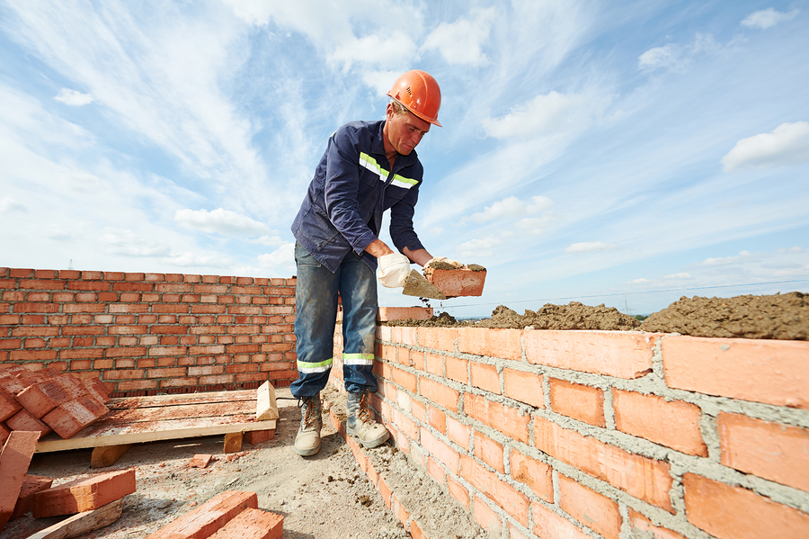
Thợ nề
thợ xây

Slide 17

Cái bay
dụng cụ của thợ nề, gồm một miếng thép mỏng hình lá, tra vào cán, dùng để xây, trát, láng.

Slide 18


Yêu cầu
Phân công đọc theo khổ.
Tất cả các thành viên đều đọc.
Sửa lỗi cùng nhau.

Slide 19

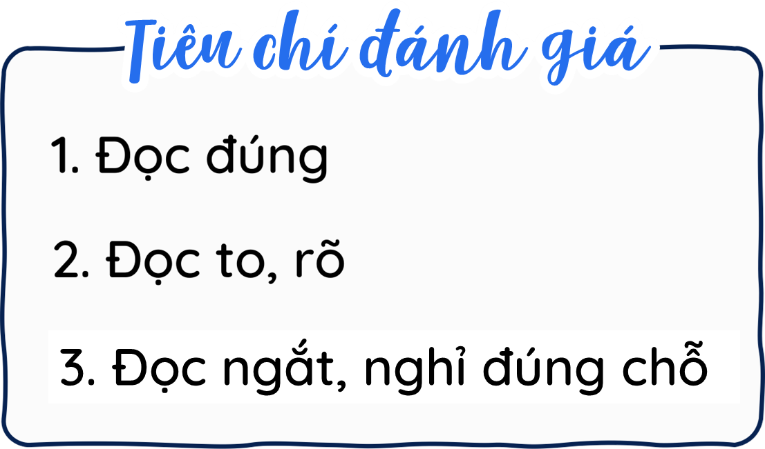

Slide 20


Slide 21

Trả lời các câu hỏi cuối bài
Thảo luận nhóm đôi
Đọc thầm bài đọc

Slide 22

Theo cảm nhận của các bạn nhỏ, ngôi nhà đang xây hiện ra như thế nào?
Giàn giáo
Trụ bê tông
Ngôi nhà đang xây dở
Tựa cái lồng che chở
Nhú lên như một mầm cây
tựa vào nền trời sẫm biếc, thở ra mùi vôi vữa nồng hăng, trông nó giống như bài thơ sắp làm xong, lại giống như bức tranh còn nguyên màu vôi gạch,..

Slide 23
Tìm trong bài những hình ảnh so sánh, nhân hoá và cho biết tác dụng của chúng trong việc miêu tả ngôi nhà đang xây.
Hình ảnh so sánh
+ Giàn giáo tựa cái lồng che chở.
Tác dụng của những hình ảnh so sánh và nhân hoá trong việc miêu tả ngôi nhà: ngôi nhà gắn với những hình ảnh bất ngờ, khiến nó trở nên tươi mới, thú vị sống động và gần gũi với con người.
+ Trụ bê tông nhú lên như một mầm cây.
+ Ngôi nhà đang xây dở tựa vào nền trời sẫm biếc, thở ra mùi vôi vữa nồng hăng, trông nó giống như bài thơ sắp làm xong, lại giống như bức tranh còn nguyên màu vôi gạch,..
Hình ảnh nhân hóa và so sánh

Slide 24
Những chi tiết nào cho thấy cảnh vật thiên nhiên mang đến sự sống động cho ngôi nhà đang xây?
Những chi tiết cho thấy cảnh vật thiên nhiên mang đến sự sống động cho ngôi nhà đang xây bao gồm:
"Bầy chim đi ăn về/ Rót vào ô cửa chưa sơn vài nốt nhạc": tiếng chim hót tạo nên âm thanh sống động.
"Nắng đứng ngủ quên/ Trên những bức tường": ánh nắng tạo cảm giác ấm áp, sống động.
"Làn gió nào về mang hương/ Ủ đầy những rãnh tường chưa trát vữa": gió mang hương thơm, làm ngôi nhà trở nên tươi mới, tràn đầy sức sống.

Slide 25
Nêu cảm nghĩ của em khi đọc hai dòng thơ:
Ngôi nhà như trẻ nhỏ
Lớn lên với trời xanh...
Hình ảnh ngôi nhà đang xây - giống như một đứa trẻ, cần thời gian để hoàn thiện, cao lớn lên từng ngày và chứa đựng những hi vọng và ước mơ cao đẹp. Dòng thơ này gợi lên cảm giác gần gũi, yêu thương và niềm tin vào sự phát triển bền vững và mạnh mẽ.

Slide 26

Theo em, hình ảnh ngôi nhà đang xây nói lên điều gì về cuộc sống trên đất nước ta?
Đất nước ta đang mọc lên nhiều công trình xây dựng, đổi mới từng ngày. Hình ảnh ngôi nhà đang xây gợi liên tưởng về một đất nước đang trên đà phát triển, ngày một lớn mạnh và giàu đẹp. Những liên tưởng, tưởng tượng này có đúng không còn phụ thuộc vào khát vọng, ý thức, trách nhiệm của mỗi công dân, trong đó có chúng ta. Đó cũng là sự tiếp bước cha ông làm cho đất nước ngày càng tươi đẹp, lớn mạnh.

Slide 27
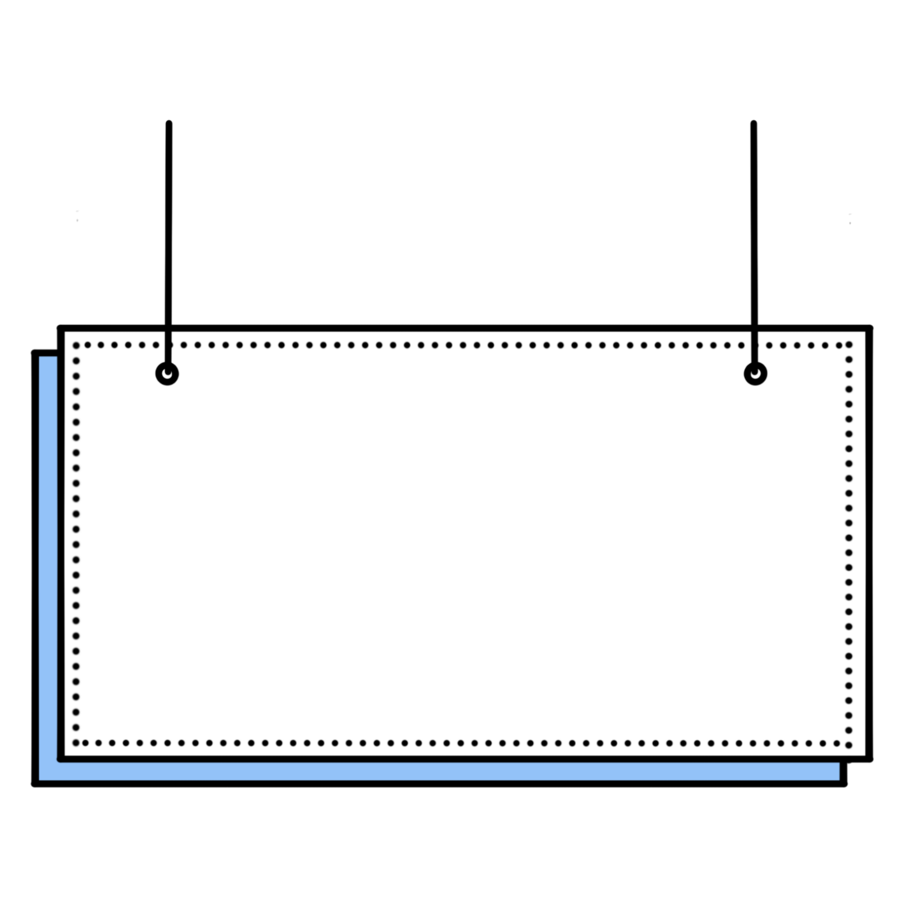
Bài đọc muốn nói điều gì?

Slide 28

Qua hình ảnh ngôi nhà đang xây hứa hẹn những công trình lớn, đồ sộ sắp hoàn thành, nhà thơ muốn diễn tả sự thay da đổi thịt từng ngày trên đất nước ta; một cuộc sống mới, tươi đẹp hơn, ấm no, hạnh phúc hơn đang đến.

Slide 29



Slide 30



Slide 31


- Học thuộc lòng bài thơ.
- Chia sẻ bài học với người thân.

Slide 32


